Slide 1
Digital dannelse i 4.C
Vi har arbejdet med: - Sikkerhed online
- Den gode stil
- Den gode tone
Vi vil gerne fortælle: - Hvad vi har lært
- Hvad skal vi alle sammen tænke over

Slide 2
DAGSORDEN
16.30 - Kort velkomst
16.35 - Børnene præsenterer
16.55 - Gruppesamtaler ved borde
17.15 - Opsamling fra gruppesamtaler
17.30 - Tak for nu 4.C
17.30 - Forældrene alene - hvad har vi fået ud af dette?
Hvad er på spil lige nu? Også generelt.
18.15 - Forældrerådet er på
18.30 - Tak for nu

Slide 3
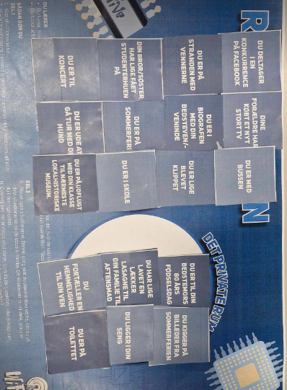
DET OFFENTLIGE OG DET PRIVATE RUM PÅ SoMe
Wilfred, Jakob, Frej, Olivia, Julie
Hvad skal vi tænke over?

Slide 4
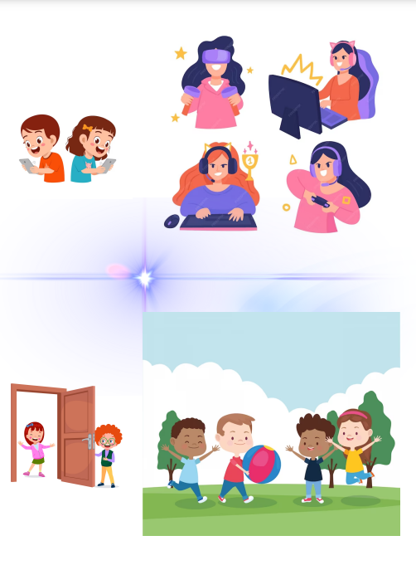
Kommunikation før og nu
Albert, Florian, Elisa, Maya
Hvad gjorde jeres forældre?
Hvad gør I?
Hvad skal vi tænke over?

Slide 5
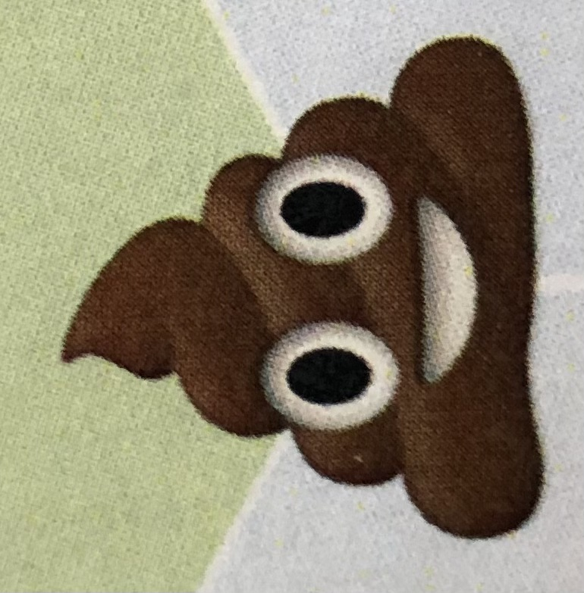
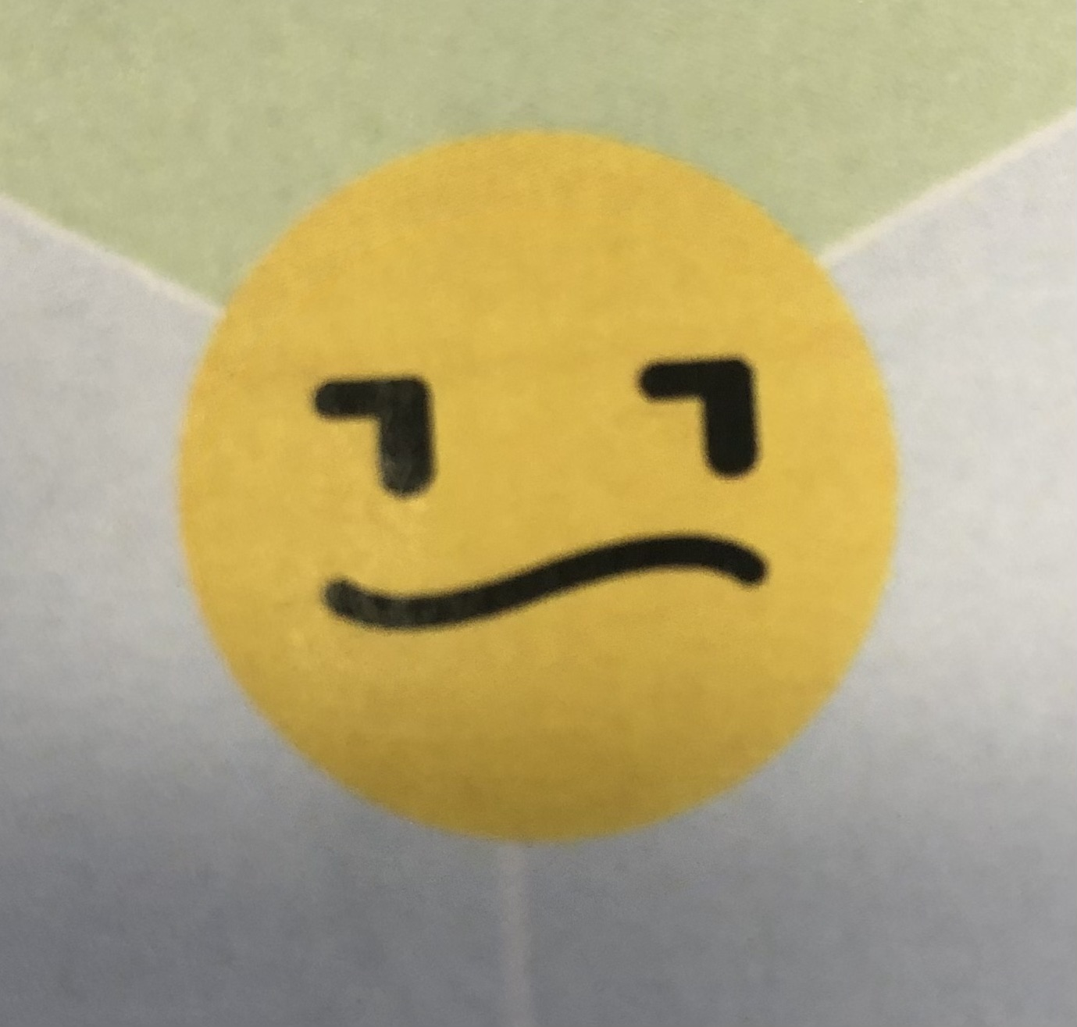
Mohammad, Artur, Malte, Naja, Vilma
Misforståelser og emojies
Hvad kan vi tænke over?

Slide 6
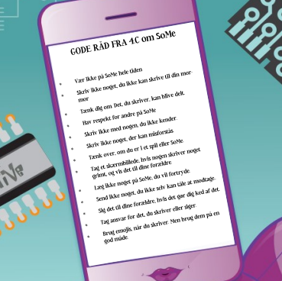
Falk, Sylvester, Agnes, Solvej
Forskellen på online og offline kommunikation - og vores handlinger.
Hvad skal vi tænke over?

Slide 7
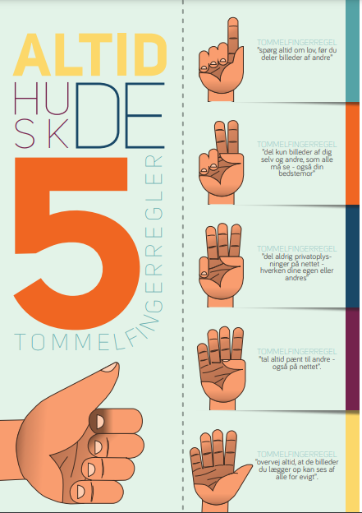
De fem tommelfingerregler - hvad siger loven?
Hvad kan der ske hvis man ikke holder den gode stil?
Lovgivning
Hvad skal vi tænke over?
Noah, Ludvig, Avra, Elin

Slide 8
Gruppesamtaler børn/voksne:
1.Tal om hvordan børn og forældre kan hjælpe hinanden, hvis der skrives noget grimt i en besked?
2. Er der noget som kan bremse, at man fortæller sine forældre om
konflikter på de sociale medier?
3. Hvad skal vi gøre i 4.C, hvis der skrives noget grimt, sendes billeder
eller andet, som bare ikke er så godt?
4. Hvordan og hvornår synes I, at lærerne kan hjælpe jer?

Slide 9
Pointer fra gruppesamtalerne
- man kan få hjælp i skolen direkte ved at bruge lærerne - lærerne kender eleverne godt
- man kan lære af hinandens oplevelser – dele det i klassen – evt. uden at nævne navne
- det er ok, at det er forskelligt hvem man vil gå til - forældre/venner/lærere
- det er vigtigt at være helt ærlig overfor sine forældre
- vi forældre skal kunne være der for vores børn, at vi kan rumme, det de kommer med, som er svært
- at man skal hjælpe hinanden i klassen
- børnene skal huske på, at de voksne altid vil hjælpe
- vigtigt altid at gå til de voksne, når man oplever noget grimt
- tage et skærmbillede, hvis man modtager noget, der er grænseoverskridende
- ikke være bange for at fortælle det til forældre
- tage afstand for dårlige beskeder
- godt at snakke om det i klassen
- hvis man kommer til at gøre noget grimt selv, så skal man også gå til en voksen
- vigtigt at sige fra
- vigtigt ikke at tænke i at straffe – rum den svære situation og giv anvisninger til, hvordan barnet kommer videre

Slide 10
FORÆLDREMØDE
17.30
Hvad har vi fået ud af dette børne/voksen møde?
Forventningsafstemme - hvis der sker noget ubehageligt?
Lidt ønsker fra lærerne
18.15 - Forældrerådet er på
18.30 - Tak for nu

Slide 11
Hvad har vi fået ud af dette børne/voksen møde?
Positiv stemning overfor det at have børnene med. Selvom det var svært at få børnene på banen. Nu har vi alle hørt det samme og det kan have en effekt.
Forventningsafstemme - hvis der sker noget ubehageligt på Some?
Kontakte hinanden hvis der opstår noget bekymrende. Gensidig respekt.
Være tæt på børnene og hvad der sker på deres telefon. Husk at tjekke indstillingerne på de forskellige apps.
Være opmærksom på grupper, er der nogle, der er udenfor.
Venlig henstilling til at respektere hinandens morgener og aftener, så der ikke skrives beskeder el.a. børnene imellem på de tidspunkter.

Slide 12
Lidt ønsker fra lærerne
For at styrke klassefællesskab.
Vi har valgt at huer og hætter skal tages af, når vi er indenfor. Det har en uheldig attitude, det virker som om man melder sig ud af undervisningen og fællesskabet i klassen
Vi har et ønske om, at pigerne ikke har croptop på. Når man har disse på kommer man oftest til at posere, hvilket også har en uheldig effekt. Et 4. klasses barn er stadig et barn, lad os holde dem der, så længe vi kan.
Under dette punkt blev der spurgt til makeup. Forældrene og vi lærere ønsker, at det skal skubbes så langt det er muligt. Læbepomade er generelt tilladt 😉
Man må gerne sige, at det har Ann Berit og Hanne bestemt. Der behøves ikke altid at være et argument for en regel eller et valg.
Samtaler i uge 16 med børn.
Til samtalen skal børnene vil fremlægge lidt om deres skolehverdag. De skal forberede det her på skolen. Hvis man ønsker lidt tid med os alene, kan I aftale det med børnene, at de går ud til sidst. Vi står altid til rådighed, hvis I ønsker længere tid. Så kontakt os.

